Slide 1



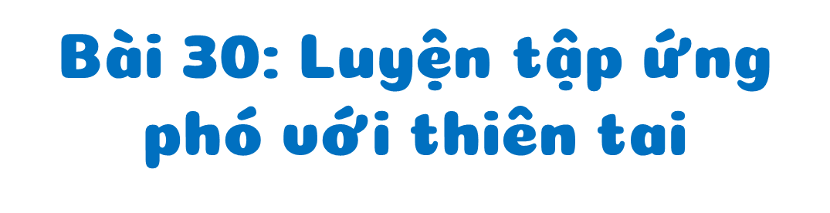



Tiết 3

Slide 2
Hoạt động 1. Gọi tên các hiện tượng thiên tai

Slide 3

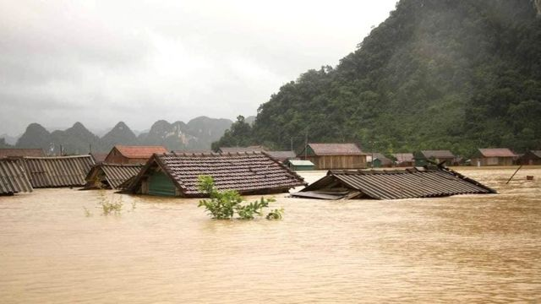
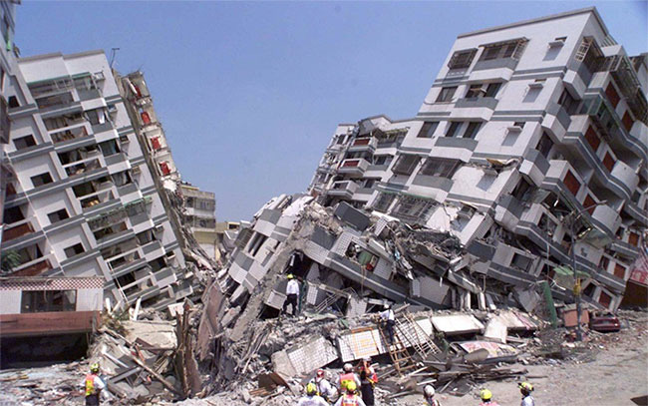

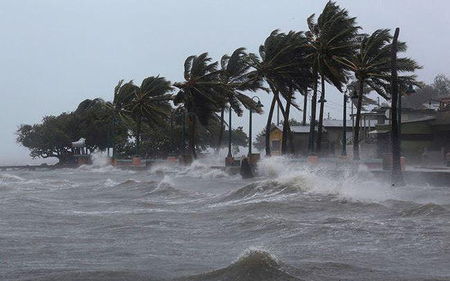
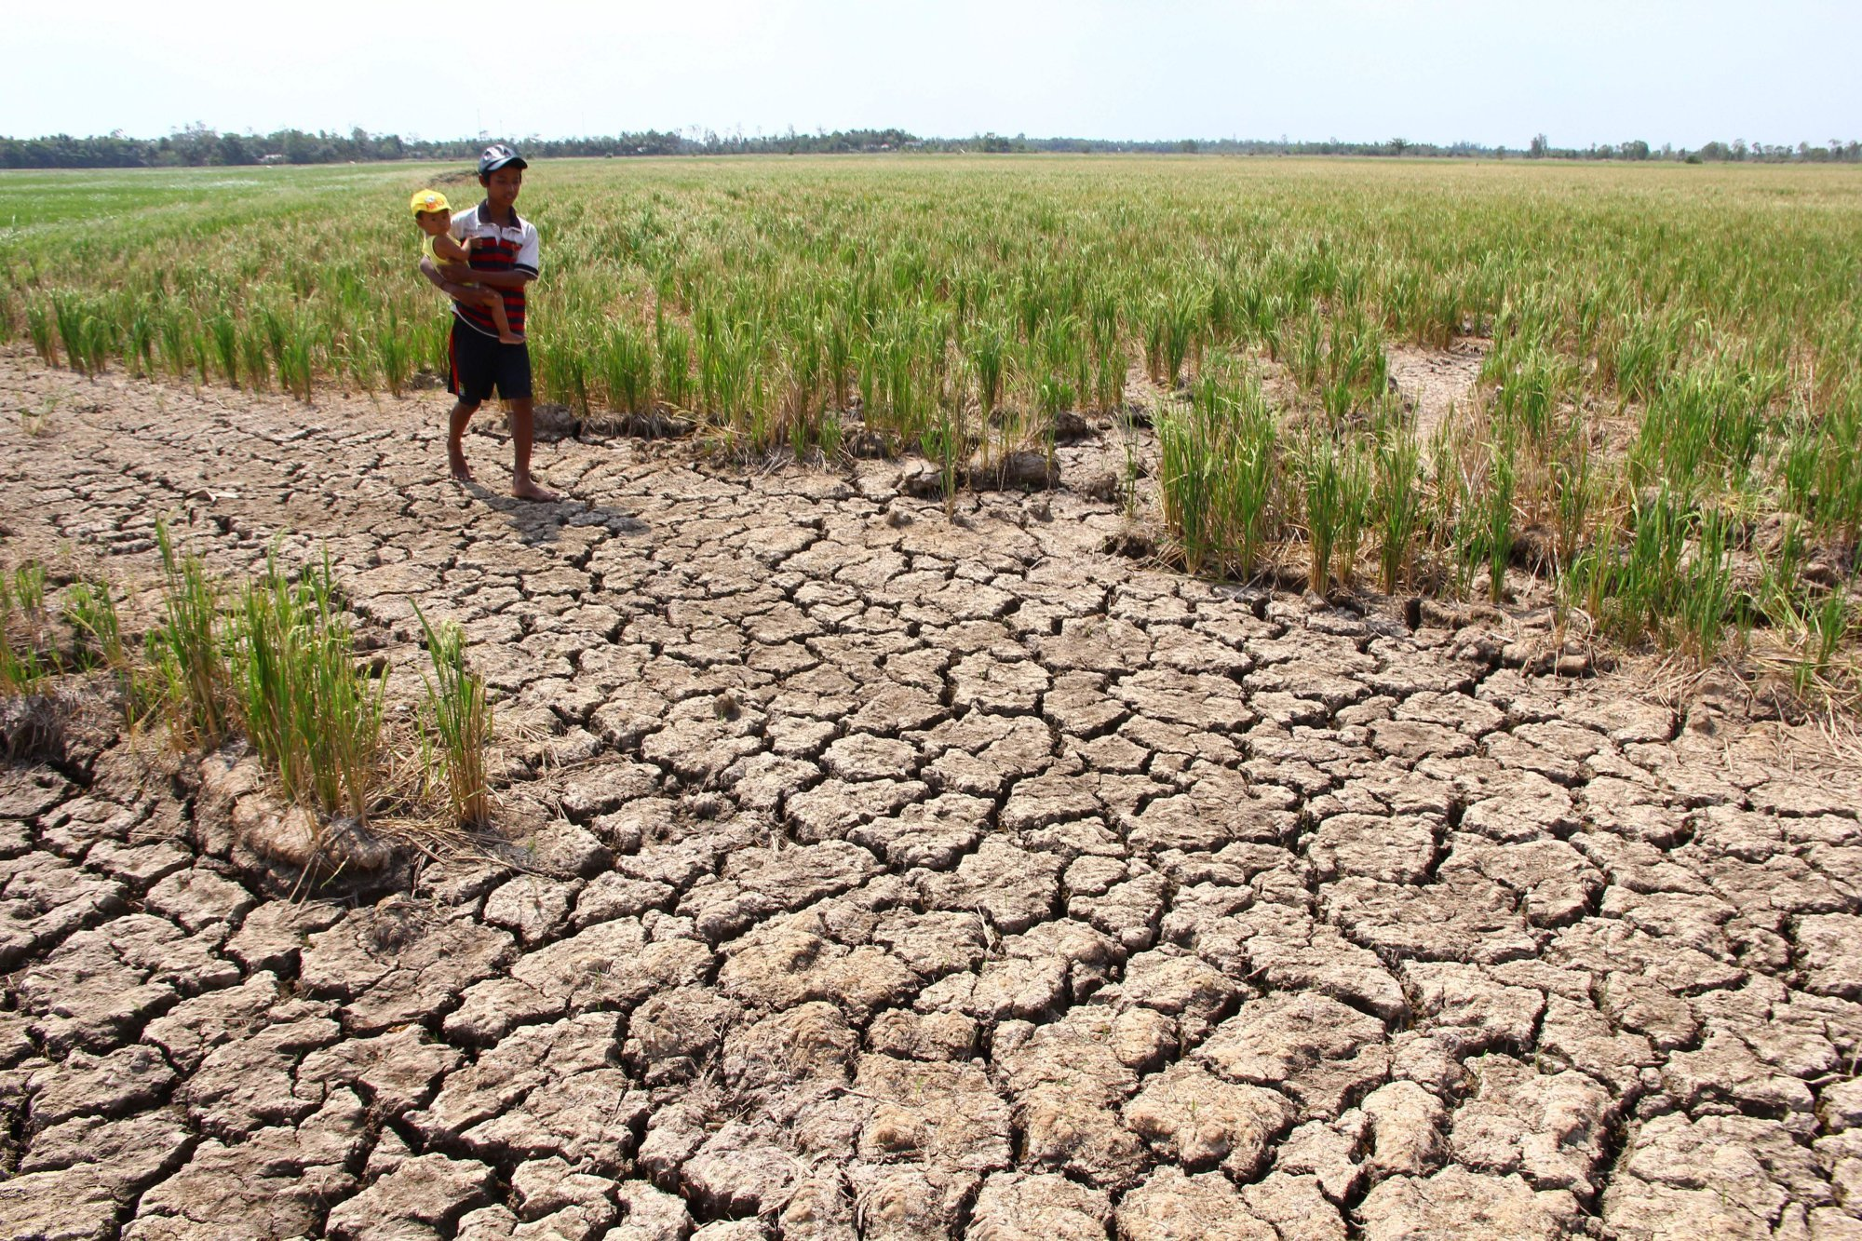

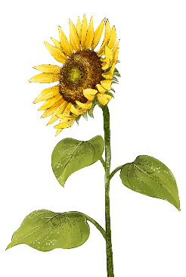
Quan sát tranh và gọi tên các hiện tượng thiên tai
Thảo luận nhóm

Slide 4










Slide 5
Quan sát tranh và gọi tên các hiện tượng thiên tai
Lũ lụt
Động đất
Bão lũ
Hạn hán

Slide 6
Nêu một số đặc điểm chính của các hiện tượng thiên tai như: bão, lũ, hạn hán.

Slide 7


Bão: mưa to, gió lớn;
Hạn hán: thiếu nước, đất đai nứt nẻ, khô cằn;
Lũ lụt: nước dâng cao, sạt lở đất, ngập úng.

Slide 8
Hoạt động 2: Giải quyết tình huống

Slide 9

Thảo luận nhóm

Slide 11
Em nên nói mẹ chuẩn bị lương thực và cùng bố kiểm tra lại nhà của xem chắc chắn chưa và cắt tỉa các cành cây lớn gần nhà.
Việc em nên làm

Slide 12
Thiên tai có thể xảy ra bắt cứ nơi nào trên đất nước ta vì vậy chúng ta không được chủ quan. Hãy học cách ứng phó thông minh để tránh rủi ro xáy ra cho mình và những người xung quanh

Slide 13
Về nhà: Chia sẻ với người thân cách phòng chống thiên tai.

Slide 14


